Slide 1

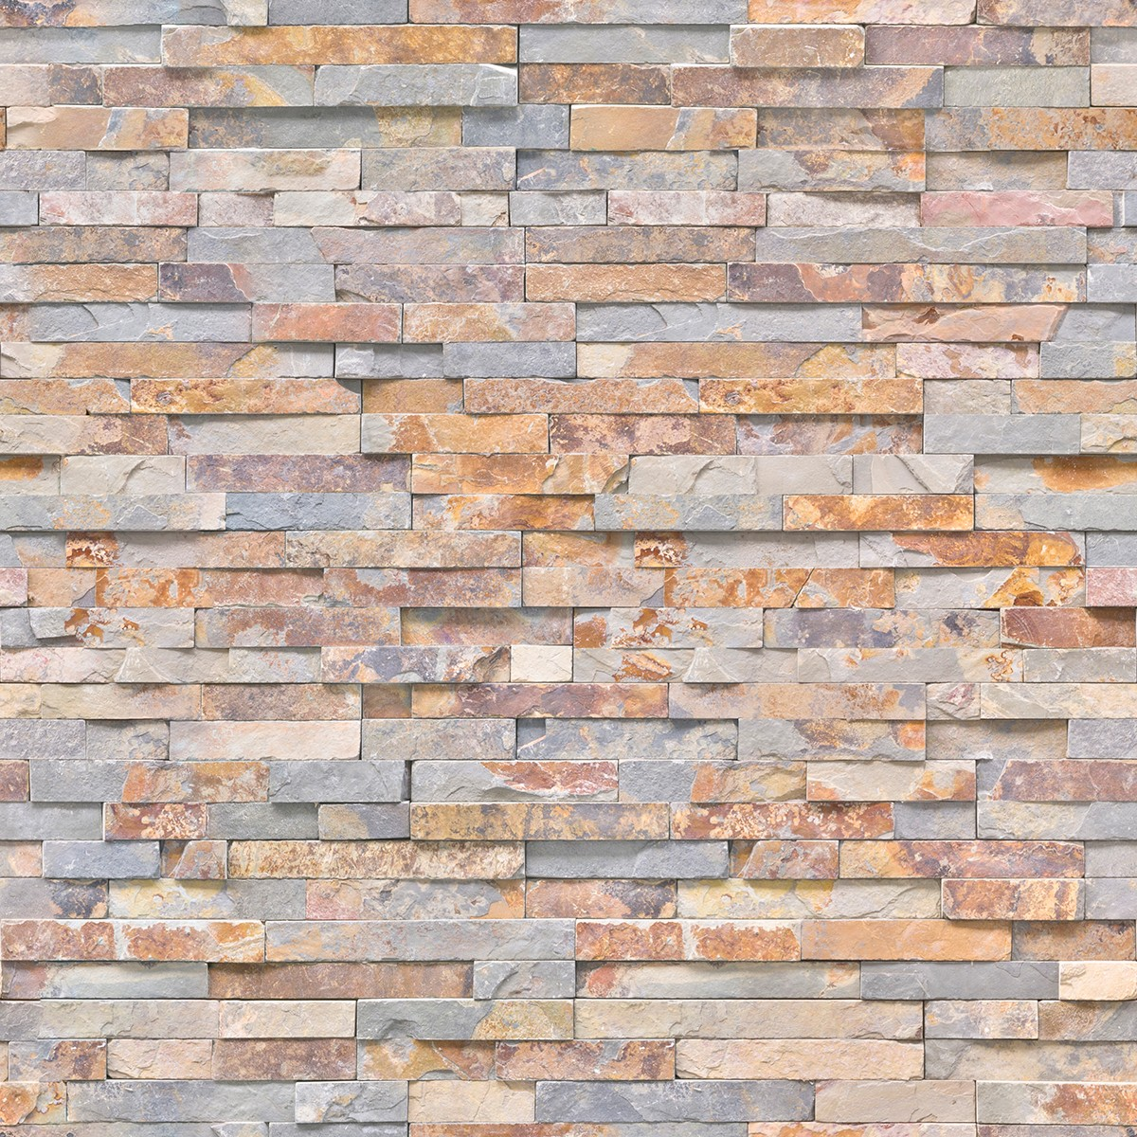
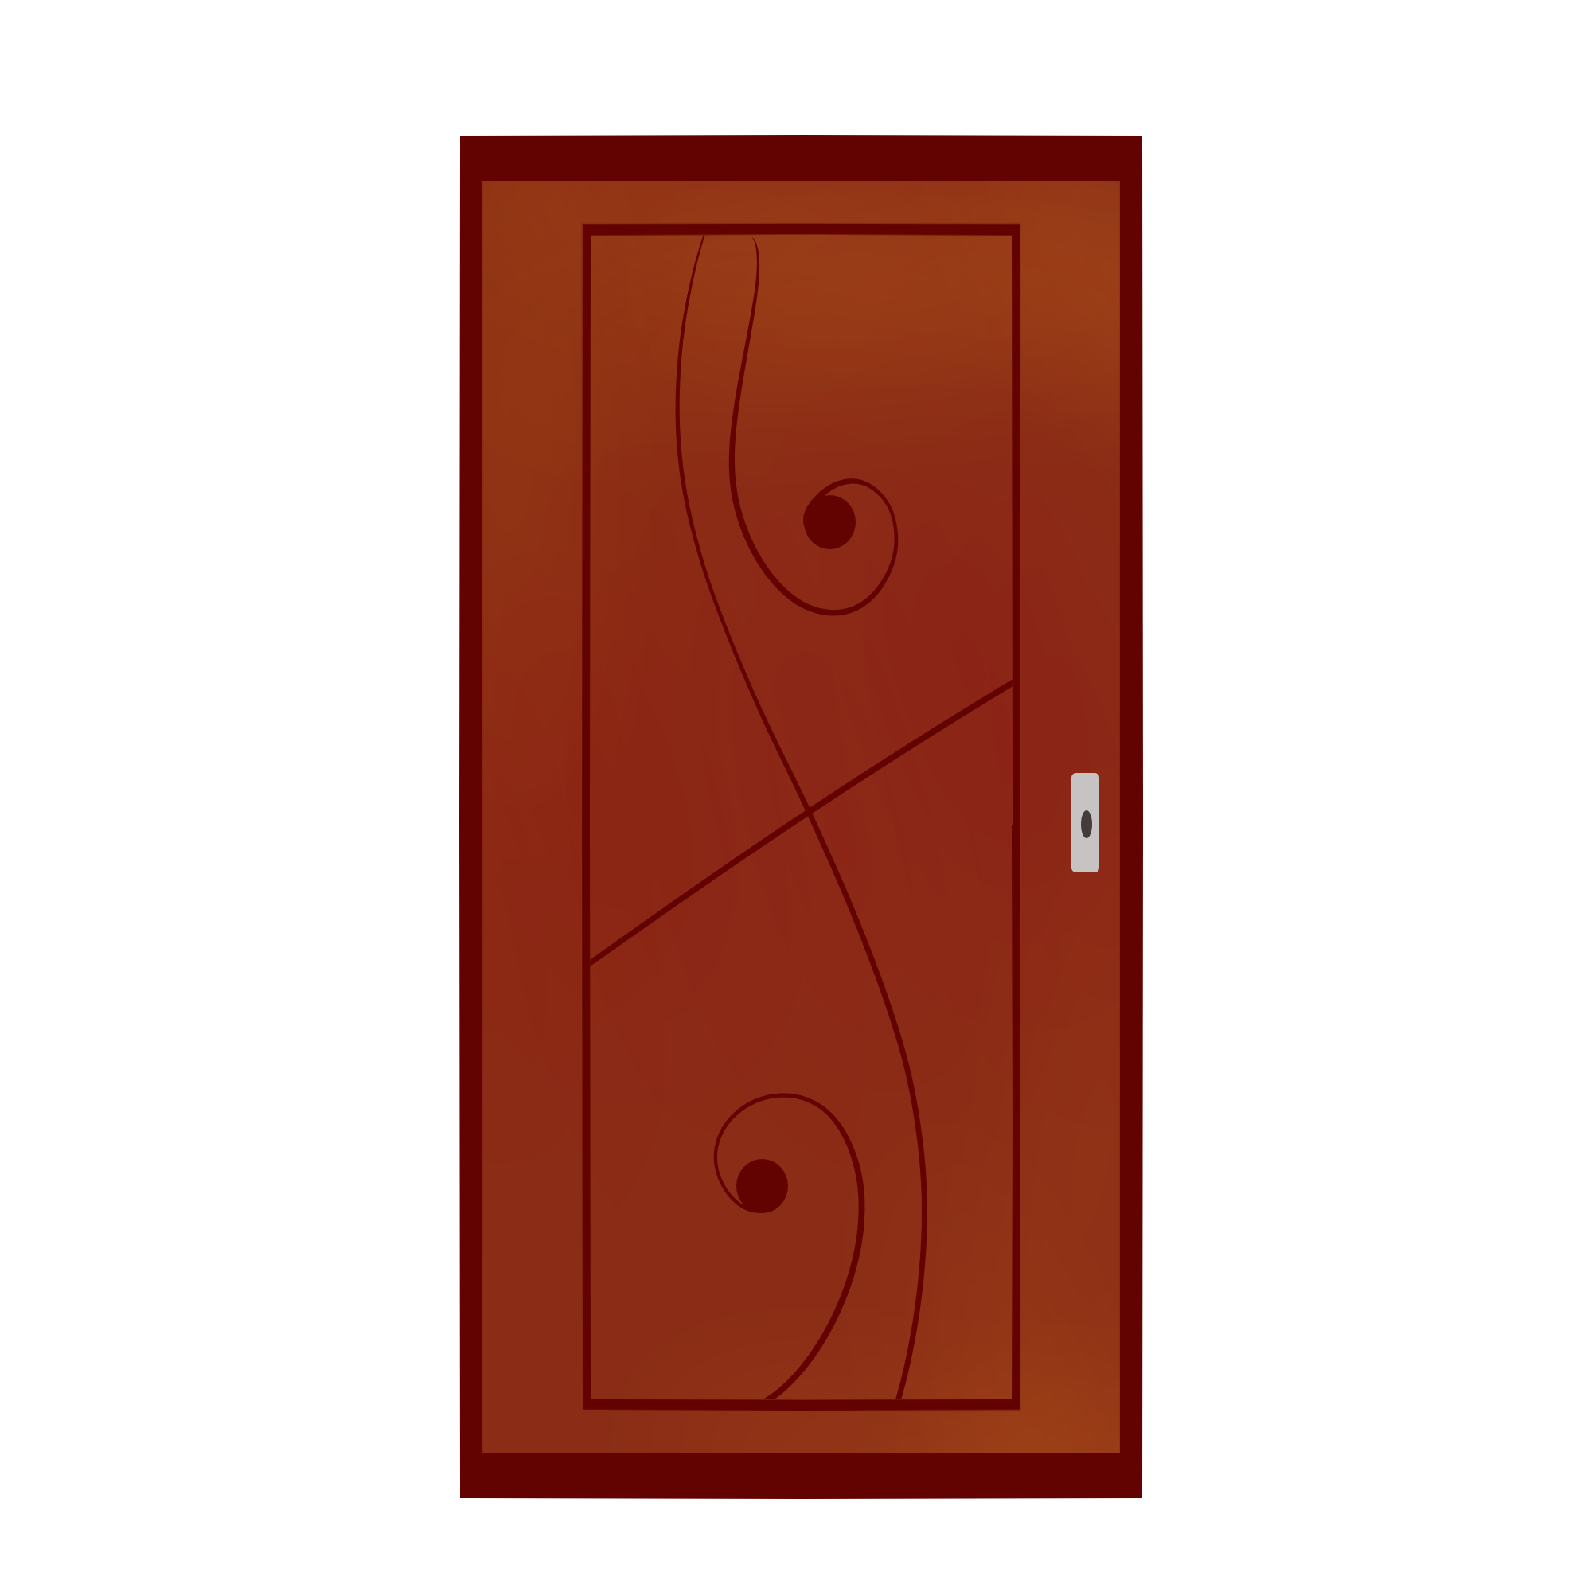

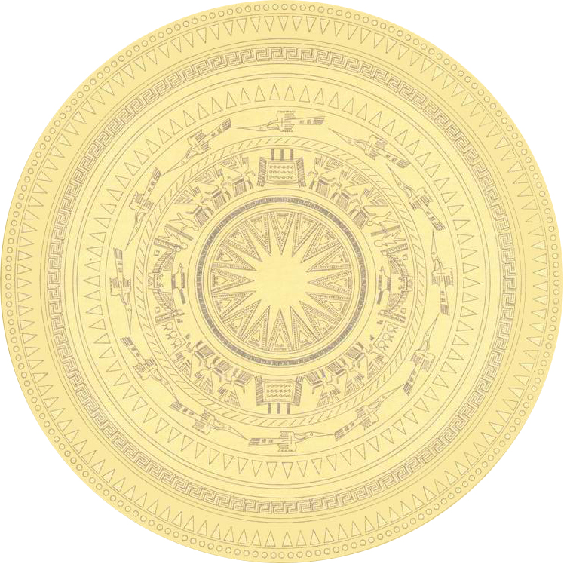
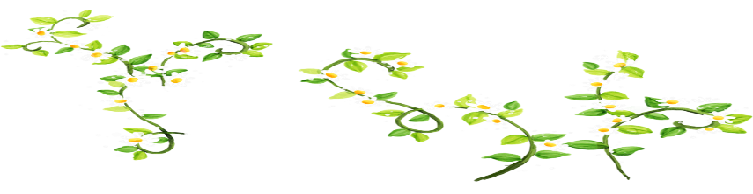


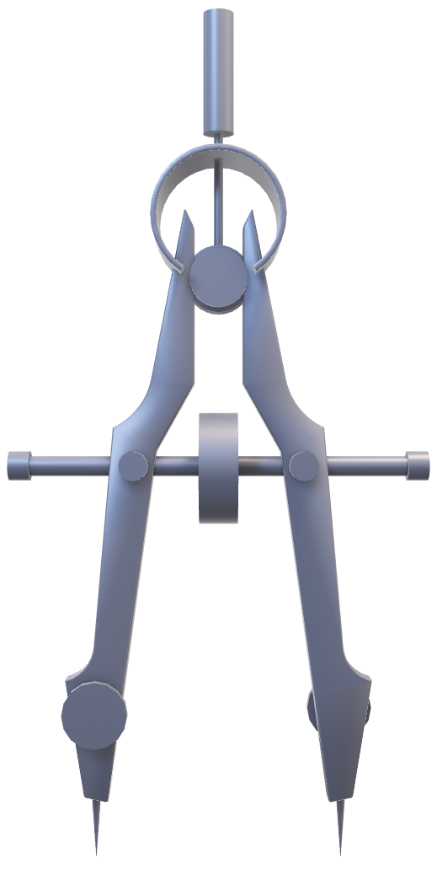
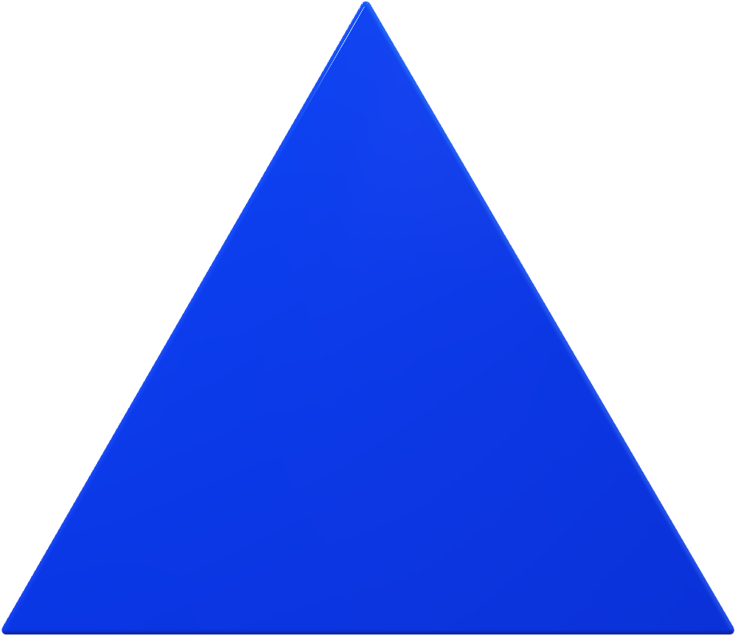
  TRƯỜNG THCS ...........................
CHÀO MỪNG .......................
GIÁO VIÊN:......
LỚP 6/...

Slide 2


1. Giáo viên: SGK, kế hoạch bài dạy, thước thẳng có chia đơn vị, ê ke, compa, bảng phụ, máy chiếu, các hình có tâm đối xứng bằng giấy bìa màu kẻ ô vuông và băng dính 2 mặt (hoặc giấy decal), phiếu bài tập (các bài tập bổ sung).
2. Học sinh: SGK, thước thẳng có chia đơn vị, ê ke, compa, bảng nhóm, kéo thủ công.

Slide 3
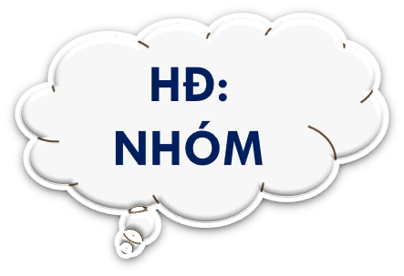
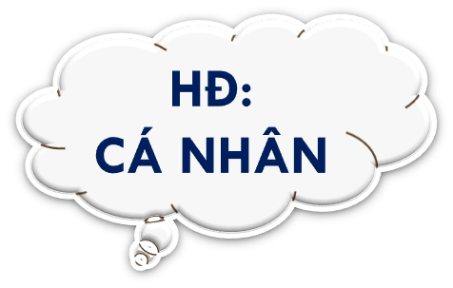
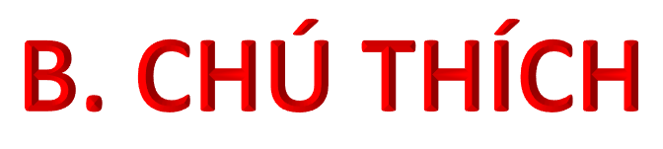
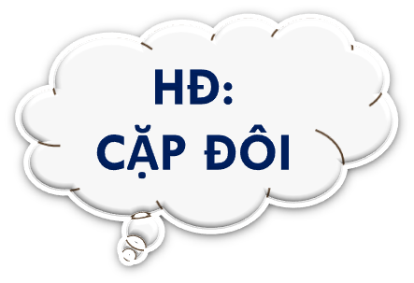






Slide 4




PHẦN 1
KHỞI ĐỘNG
PHẦN 2
LUYỆN TẬP, VẬN DỤNG

Slide 5
HOẠT ĐỘNG 1
Khởi động

Slide 6
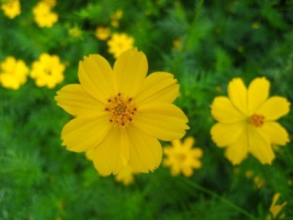
Em hãy tìm những bông hoa có nhiều cánh trong thế giới thiên nhiên?
Hoa cúc dại

Slide 7
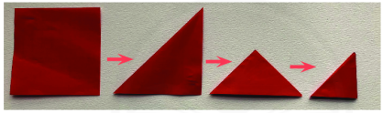
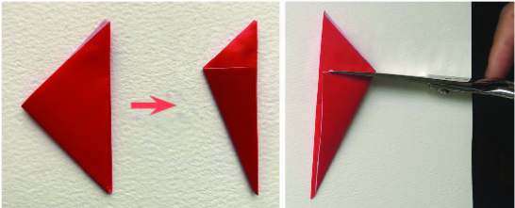
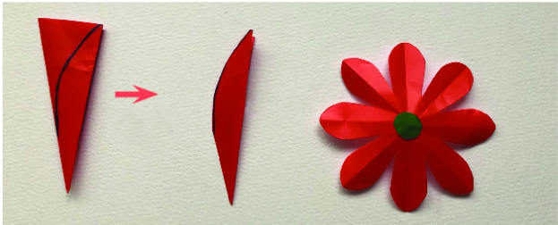
GV hướng dẫn HS thực hiện cặp đôi xếp và cắt hoa 8 cánh:

Slide 8
HOẠT ĐỘNG 2
Các slide Luyện tập, Vận dụng

Slide 9

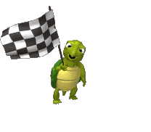


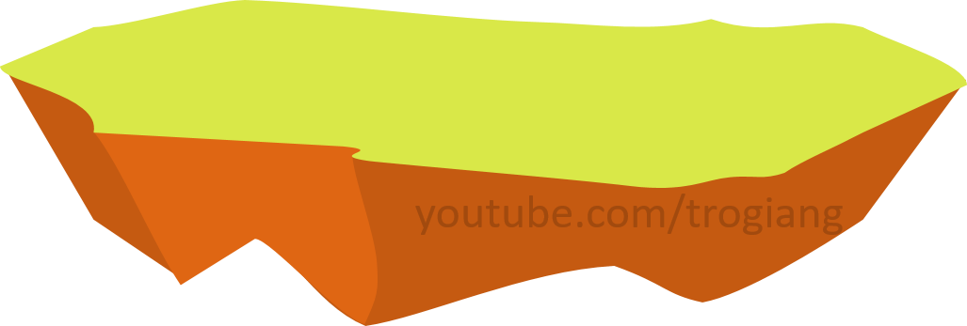
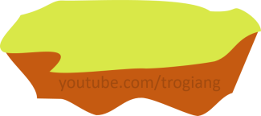
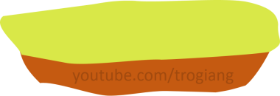
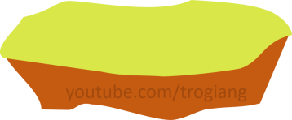
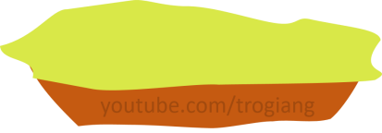
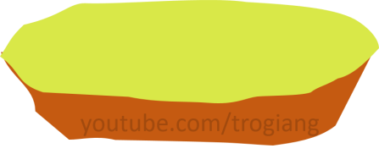

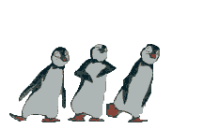
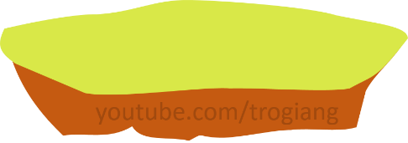

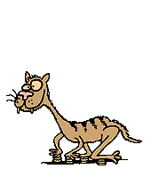

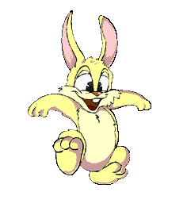
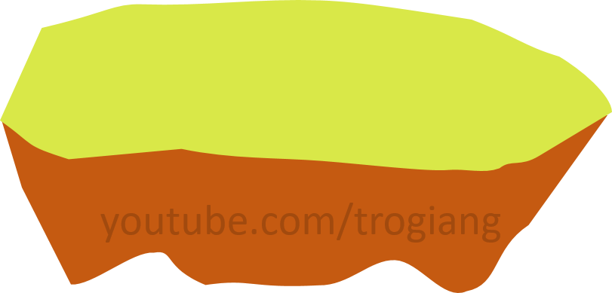
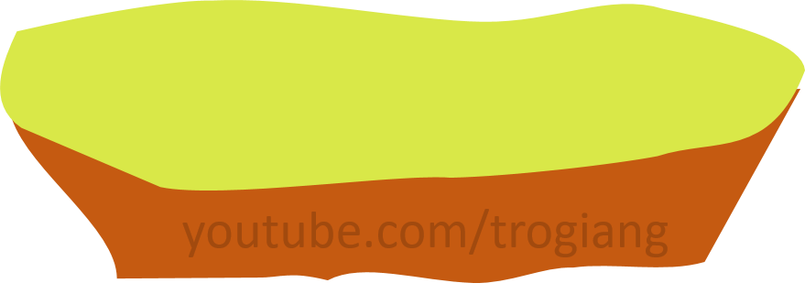
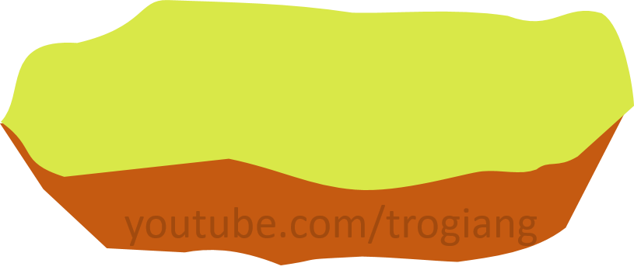
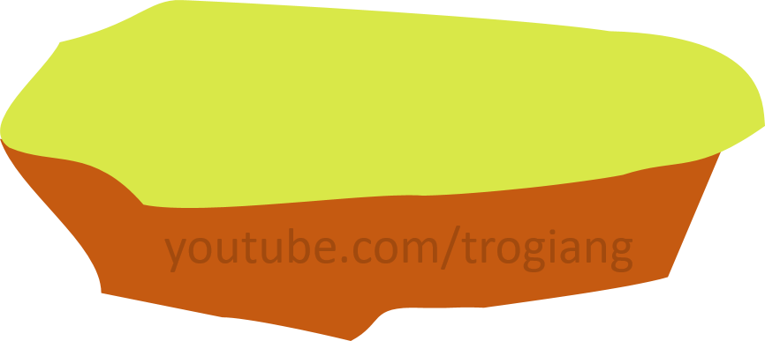
CHÚC MỪNG ĐỘI BẠN THỎ
CONGRATULATIONS RABBIT TEAM
CHÚC MỪNG ĐỘI BẠN CỌP
CONGRATULATIONS TIGER TEAM
5
5
4
4
3
3
2
2
AI LÊN CAO HƠN
1
1

Slide 10



RABBIT TEAM
Tam giác ABC đều là hình có tâm đối xứng đúng hay sai?
A
B
C
Sai

Slide 11
RABBIT TEAM
Tâm đối xứng của đoạn thẳng AB là?
Tâm đối xứng của đoạn thẳng AB là trung điểm M của đoạn thẳng AB

Slide 12
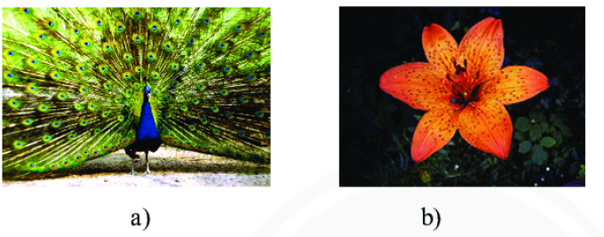
RABBIT TEAM
Hình con công và hình bông hoa sau đây, hình nào có tâm đối xứng?
Hình b

Slide 13
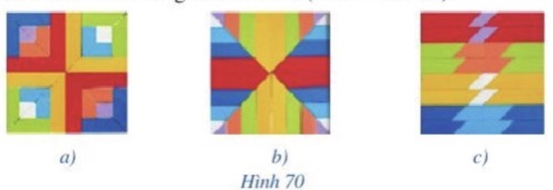
RABBIT TEAM
Trong các hình Hình 70, các hình từ a) đến c) hình nào có tâm đối xứng? Nếu là hình có tâm đối xứng, hãy chỉ ra tâm đối xứng của hình đó ( kể cả màu sắc)
- Hình 70 a là hình có tâm đối xứng.
- Hình 70 b là hình có tâm đối xứng.
- Hình 70 c là hình không có tâm đối xứng

Slide 14
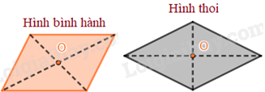
RABBIT TEAM
Trong hai hình bình hành và hình thoi là hình có tâm đối xứng. Nếu có hay chỉ ra tâm đối xứng của hình đó
Cả hai hình đề có tâm đối xứng. Tâm đối xứng là giao điểm của hai đường chéo

Slide 15
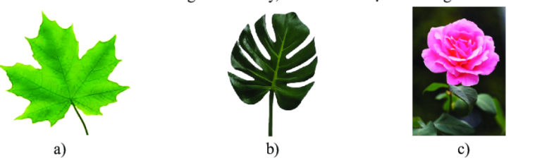
TIGER TEAM
Hình hai chiếc lá và hình bông hoa sau đây, hình nào có trục đối xứng?
Hình a

Slide 16
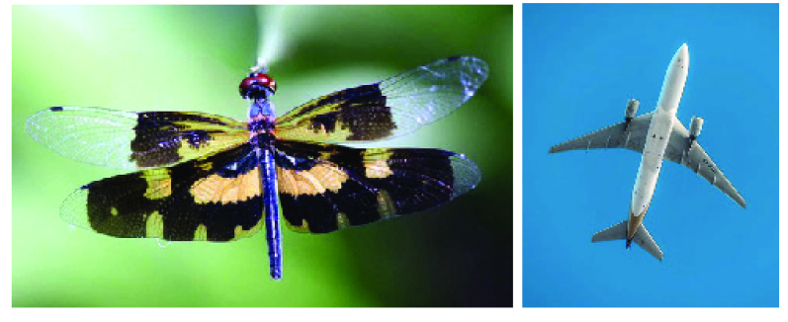
TIGER TEAM
Tìm trên thực tế hình vừa có trục đối xứng vừa có tâm đối xứng.

Slide 17
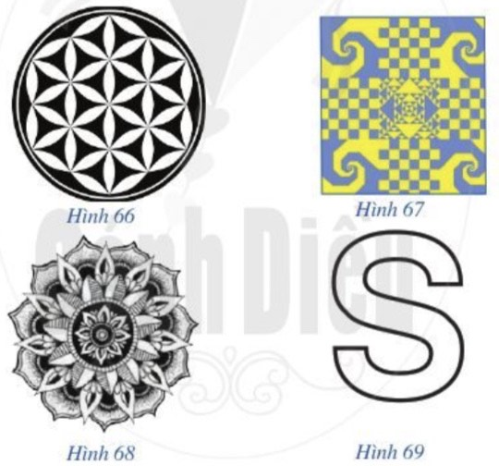
TIGER TEAM
Trong các hình từ Hình 66 đến Hình 69 hình nào có tâm đối xứng? Nếu là hình có tâm đối xứng, hãy chỉ ra tâm đối xứng của hình đó
- Hình 66 là hình có tâm đối xứng, tâm đối xứng là tâm của bông hoa ở chính giữa.
- Hình 67 không có tâm đối xứng
- Hình 68 có tâm đối xứng, tâm đối xứng là tâm chính giữa.
- Hình 69 có tâm đối xứng,tâm là trung điểm của đoạn thẳng nối đầu và cuối chữ.

Slide 18
TIGER TEAM
Đường tròn tâm O là hình có tâm đối xứng không? Nếu có hay chỉ ra tâm đối xứng của hình đó?
O
- Có
- Tâm đối xứng là tâm O

Slide 19
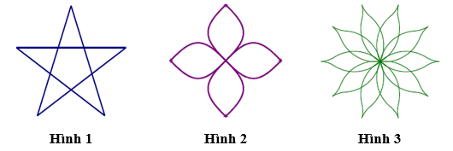
TIGER TEAM
Tìm những hình ảnh có tâm đối xứng trong thực tế

Slide 20

Trên hình vẽ, các chữ nào có tâm đối xứng?
V
S
E
Chữ có tâm đối xứng là: chữ s

Slide 21
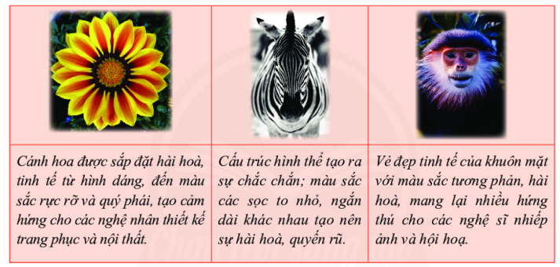
Một số hình có tính đối xứng: đối xứng tâm hoặc đối xứng trục.

Slide 22
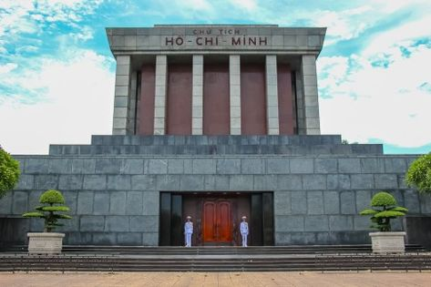
Lăng Bác tại quãng trường Ba Đình – thủ đô Hà Nội

Slide 23

HƯỚNG DẪN VỀ NHÀ
- Ghi nhớ các các kiến thức đã học của bài 6, ôn lại các bài tập đã làm trên lớp.
- Làm bài tập còn lại trong SGK, SBT.
- Làm bài tập sau: Kể tên ít nhất 5 vật thể trong gia đình em là hình có tâm đối xứng
- Chuẩn bị bài mới: Đọc trước toàn bộ bài Đối xứng trong thực tiễn.

